Slide 1
Đuổi hình bắt chữ

Slide 2

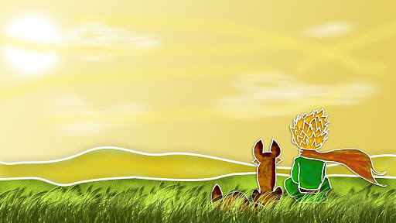
HÌNH 1
0
1
2
3
4
5
6
7
8
9
10
14
15
11
12
13
Start
Start
HOÀNG TỬ BÉ

Slide 3


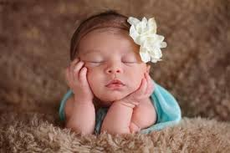
HÌNH 2
0
1
2
3
4
5
6
7
8
9
10
14
15
11
12
13
Start
Start
VỪA NHẮM MẮT VỪA MỞ CỬA SỔ

Slide 4


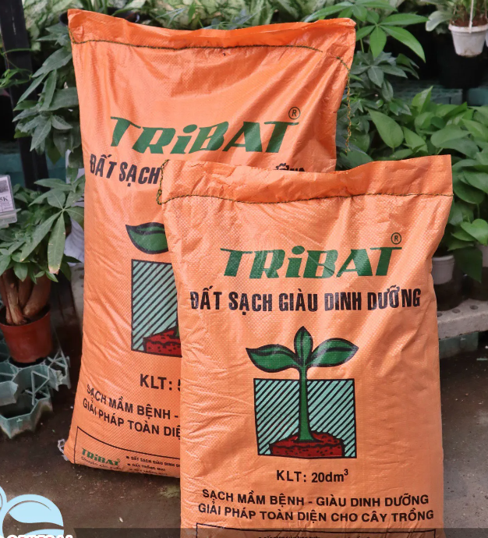
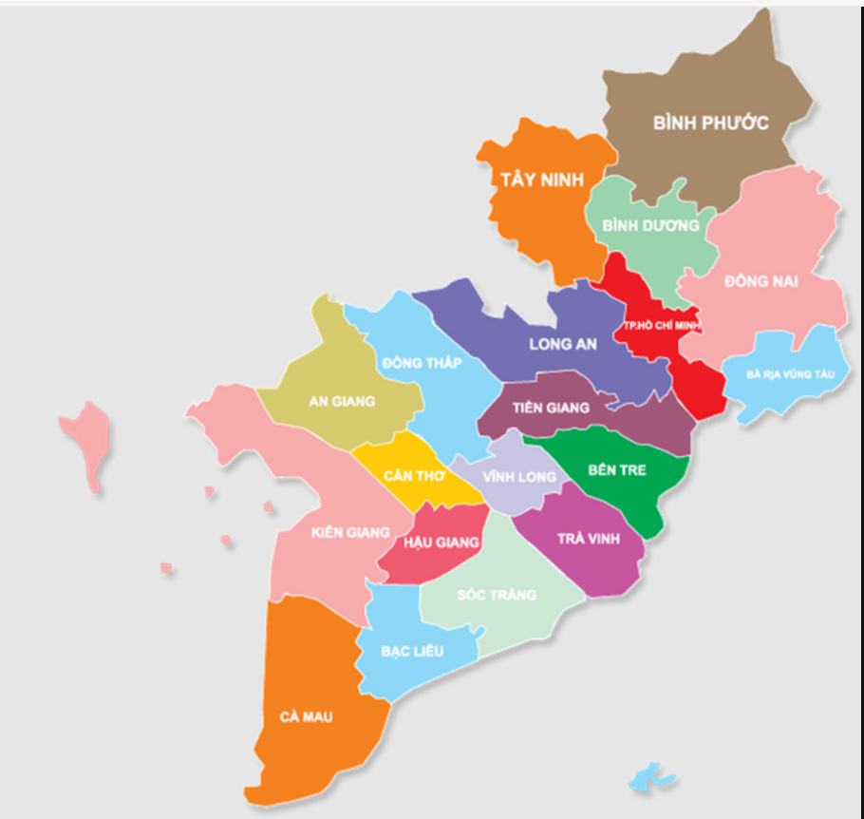
HÌNH 3
0
1
2
3
4
5
6
7
8
9
10
14
15
11
12
13
Start
Start
ĐẤT RỪNG PHƯƠNG NAM

Slide 5
Vì sao chúng ta cần đọc sách?

Slide 6
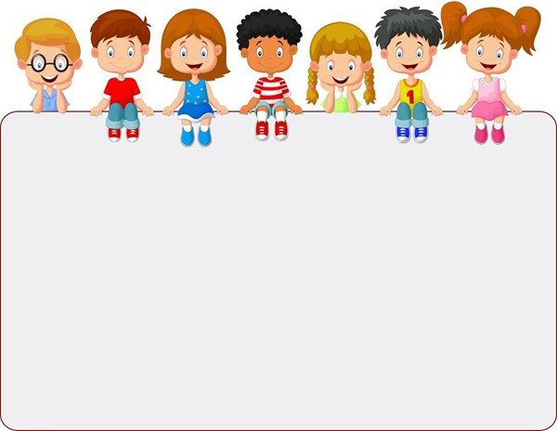
BÀI 8
Tiết 101+102. Văn bản 2:
HÃY CẦM LẤY VÀ ĐỌC
Tác giả: Huỳnh Như Phương

Slide 7

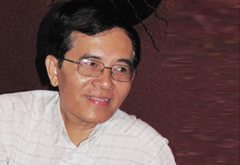
I. TÌM HIỂU CHUNG
1. Tác giả:
- Huỳnh Như Phương (1955), quê ở Quảng Ngãi
- Ông là giảng viên đại học, nhà nghiên cứu phê bình văn học.

Slide 8

I. TÌM HIỂU CHUNG
2. Tác phẩm
- PTBĐ chính: Nghị luận
- Chủ đề: Bàn luận về việc đọc sách.

Slide 9
Bố cục: 3 phần
Phần 1:
Giới thiệu vấn đề
Phần 3:
Kết thúc vấn đề
Phần 2:
Giải quyết vấn đề
Từ đầu đến “không dễ nhận ra”
Tiếp đến “bao nhiêu vẫn là vô ích”
Phần còn lại
Nhắc lại thông điệp đọc sách
Câu chuyện về động lực đọc sách của Thánh Au-gu-xtinh
Bàn về việc đọc sách

Slide 10

Hoạt động nhóm
- Hoàn thành phiếu học tập - Thời gian: 10 phút

Slide 11
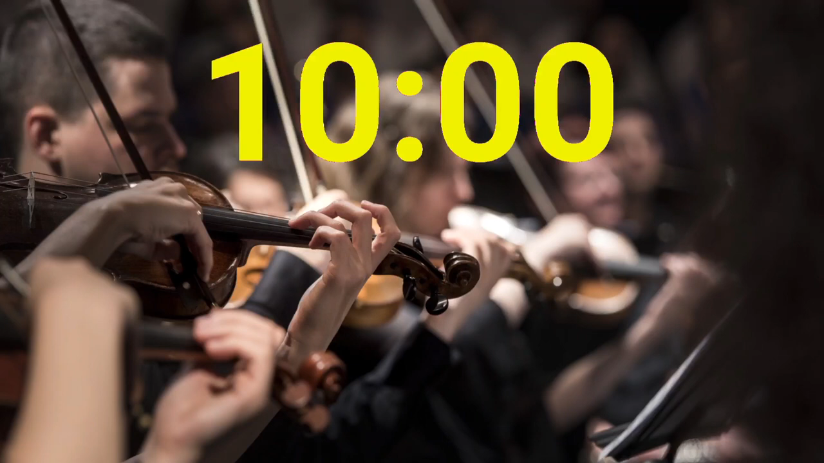
PHIẾU HỌC TẬP
1. Giới thiệu vấn đề | Tác giả đã giới thiệu vấn đề như thế nào? Nhận xét về cách giới thiệu, dẫn dắt đó. | PHT SỐ 1 Nhóm 1 + Nhóm 2
2. Giải quyết vấn đề | a. Vai trò, ý nghĩa của sách trong đời sống. | PHT SỐ 2 Nhóm 3 + Nhóm 4
 | b. Mở rộng (các phương tiện sách hiện đại)
 | c. Thực trạng đọc sách hiện nay. | PHT SỐ 3 Nhóm 5 + Nhóm 6
 | d. Giải pháp cải thiện việc đọc sách.
3. Kết thúc vấn đề | Cách kết thúc văn bản có gì độc đáo? | PHT SỐ 4 Nhóm 7 + Nhóm 8

Slide 12
II. TÌM HIỂU CHI TIẾT
1. Giới thiệu vấn đề | Tác giả đã giới thiệu vấn đề như thế nào? Nhận xét về cách giới thiệu, dẫn dắt đó.
- Câu chuyện huyền bí về động lực đọc sách của thánh Au-gu-xtinh.
=> Hấp dẫn, gợi sự tò mò của người đọc

Slide 13
2. Giải quyết vấn đề | a. Vai trò, ý nghĩa của sách trong đời sống.
 | b. Mở rộng (các phương tiện sách)
 | c. Thực trạng đọc sách hiện nay.
 | d. Giải pháp cải thiện việc đọc sách.
- Hàm chứa văn hóa dân tộc.
- Gợi tư duy hồi đáp.
- Là cầu nối giữa các thế hệ, đất nước.
- Chứa đựng tâm hồn, cuộc đời.
- Đọc sách là cuộc khám phá, chinh phục.
- Các phương tiện: đọc sách in, sách điện tử, sách nổi…
- Sự sa sút của văn hóa đọc.
- Cần có người ham đọc và có sách hay để đọc.

Slide 14
3. Kết thúc vấn đề | Cách kết thúc văn bản có gì độc đáo?
Cách kết văn bản độc đáo, dùng cả tiếng Latinh và tiếng Việt như lời kêu gọi mọi người đọc sách.
=> Tác giả đã xây dựng lập luận chặt chẽ, lí lẽ và dẫn chứng đầy tính thuyết phục.

Slide 15

III. TỔNG KẾT
1. Nghệ thuật:
Lối dẫn dắt độc đáo, lập luận chặt chẽ bằng cách đưa ra lí lẽ, bằng chứng thuyết phục…
2. Nội dung:
Tầm quan trọng của việc đọc sách và tính cấp thiết của việc khắc phụ sự sa sút văn hóa đọc.
Truyền cảm hứng, kêu gọi mọi người yêu sách hơn, đọc sách để giữ vững văn hóa, mở mang tri thức.

Slide 16
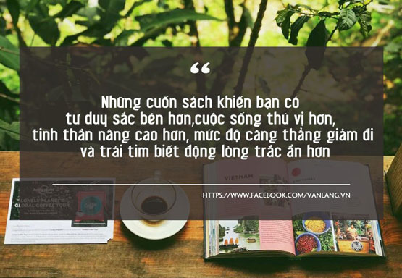

Slide 17
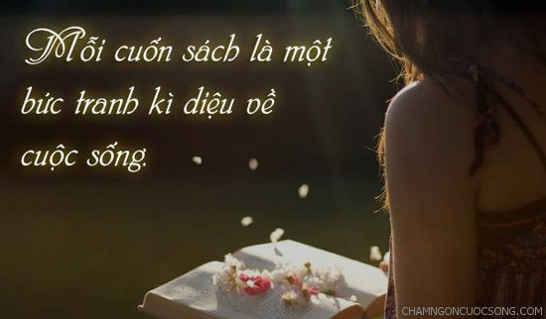

Slide 18
Câu 1. Văn bản “Hãy cầm lấy và đọc” của tác giả nào?
A. Huỳnh Thư Phương
B. Huỳnh Như Phương
C. Huỳnh Phương Như
D. Huỳnh Phương Thư
Câu 2. Văn bản “Hãy cầm lấy và đọc” bàn luận về vấn đề gì?
A. Bàn luận phương pháp học hiệu quả.
B. Bàn luận về việc viết sách.
C. Bàn luận về việc đọc sách.
D. Bàn luận về chọn sách trong tương lai.

Slide 19
Câu 3. Phương thức biểu đạt chính của vănn bản “Hãy cầm lấy và đọc” là gì?
A. Miêu tả
B. Nghị luận
C. Tự sự
D. Tự sự kết hợp nghị luận.
Câu 4. Theo tác giả, làm cách nào để có thể khắc phục sự sa sút của văn hoá đọc?
A. Phải có nhiều thời gian rảnh rỗi.
B. Phải có nhiều người cùng tham gia đọc sách.
C. Phải có người ham đọc và sách hay để đọc.
D. Phải có sách hay và vốn hiểu biết sâu rộng.

Slide 20
Câu 5. Tác giả đã dùng những lí lẽ nào để khẳng định trong thế giới hiện đại, khi các phương tiện nghe nhìn phát triển không ngừng, con người vẫn cần phải đọc sách?
A. Sách là cầu nối những thế hệ cách xa nhau trong lịch sử, những không gian văn hoá khác nhau.
B. Sách chứa đựng văn hoá dân tộc, nếu không đọc sách, chúng ta sẽ mất đi đất nước.
C. Cuộc sống càng hiện đại, con người càng cần tư duy phản biện, biện minh.
D. Trong sách chứa đựng những bí ẩn về kho báu mà con người chưa phát hiện ra.

Slide 21
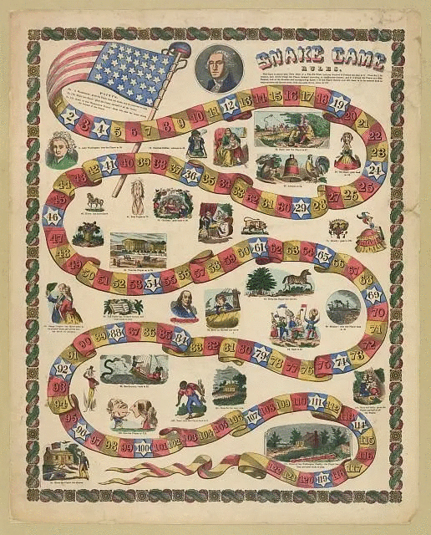
CUỘC ĐUA KÌ THÚ
50 chặng = 50 cuốn sách
Các văn bản trong SGK
Sách văn học
Sách/ truyện yêu thích
10 chặng
1 phần quà từ bố mẹ
Cộng 30 sao khi hoàn thành 1 chặng

Slide 22
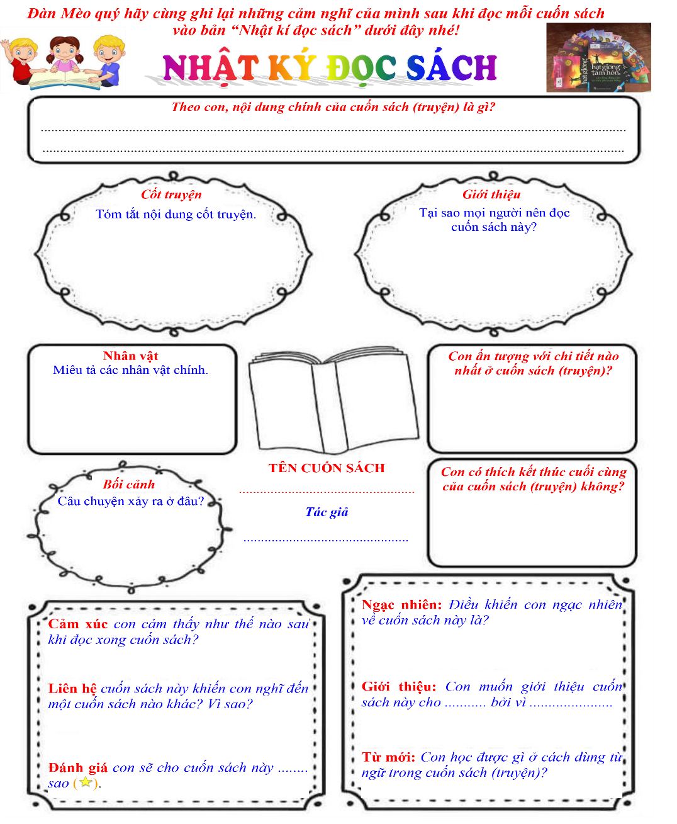
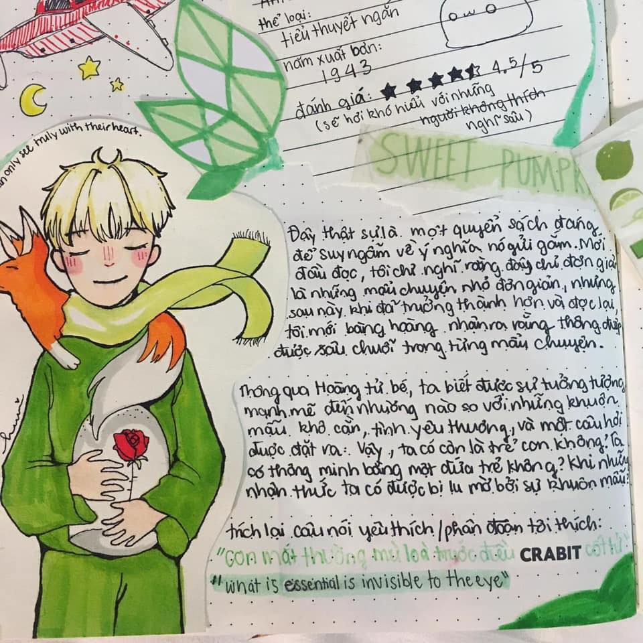
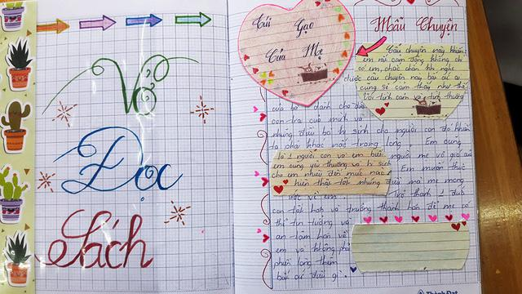
MỘT SỐ NHẬT KÍ ĐỌC SÁCH CON CÓ THỂ THAM KHẢO

